Slide 1
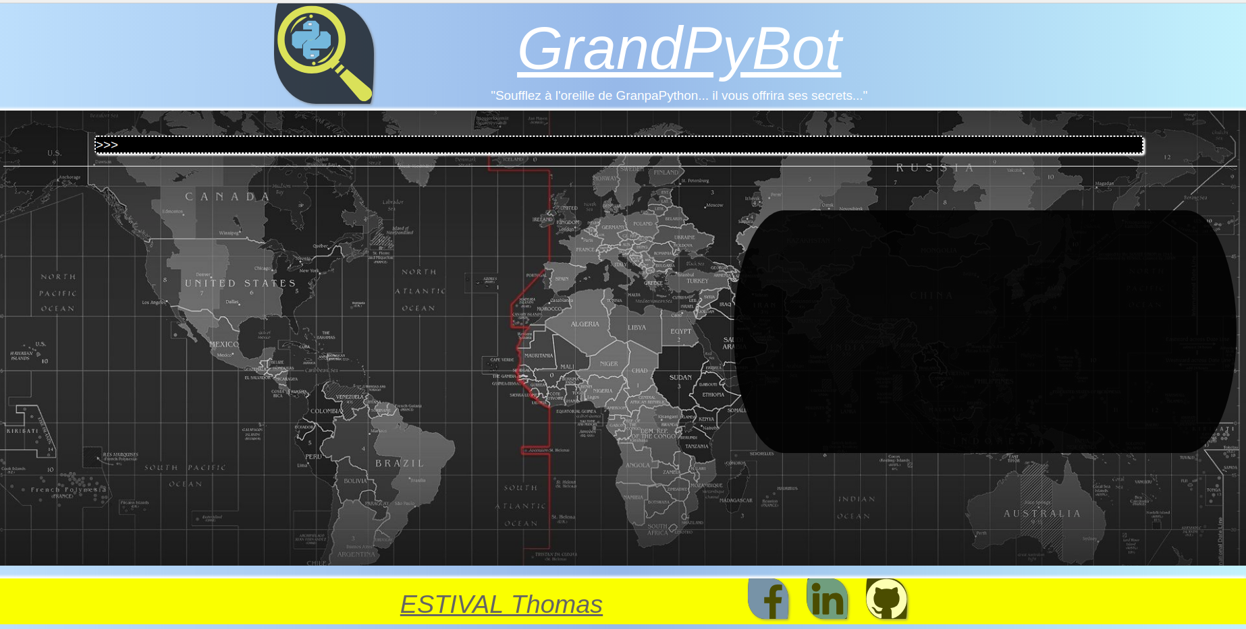
Projet 7 : GrandPyBot

Slide 2
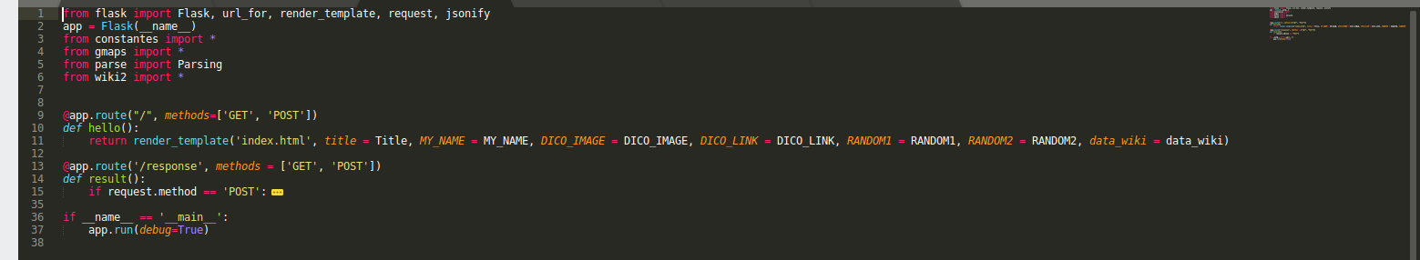
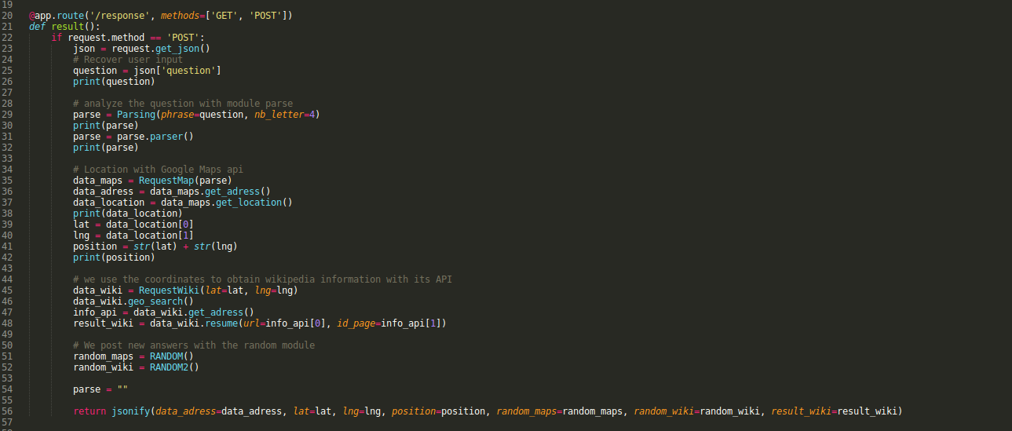
Le micro-framework web Flask

Slide 3
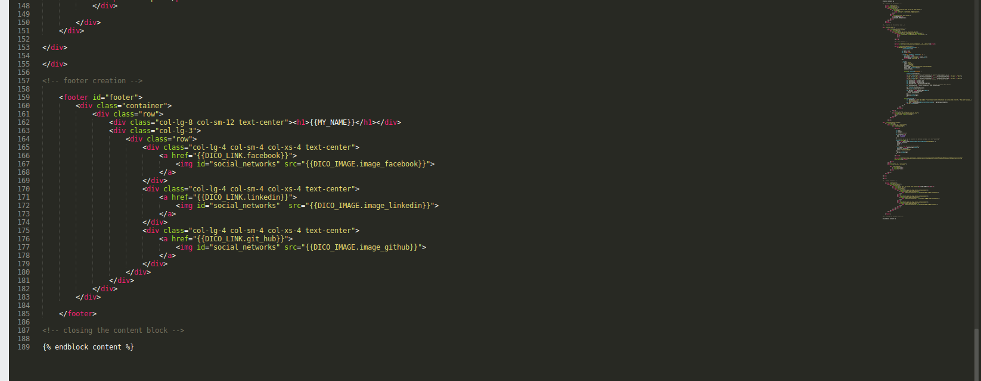
Bootstrap et Media Queries

Slide 4
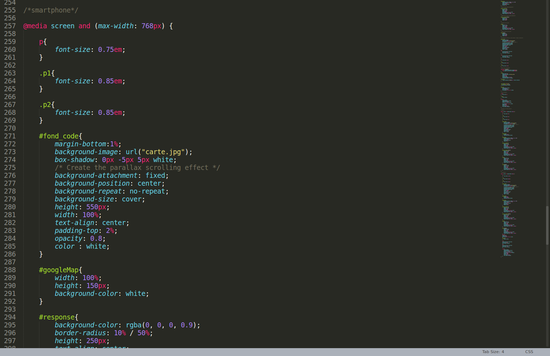
Bootstrap et Media Queries

Slide 5
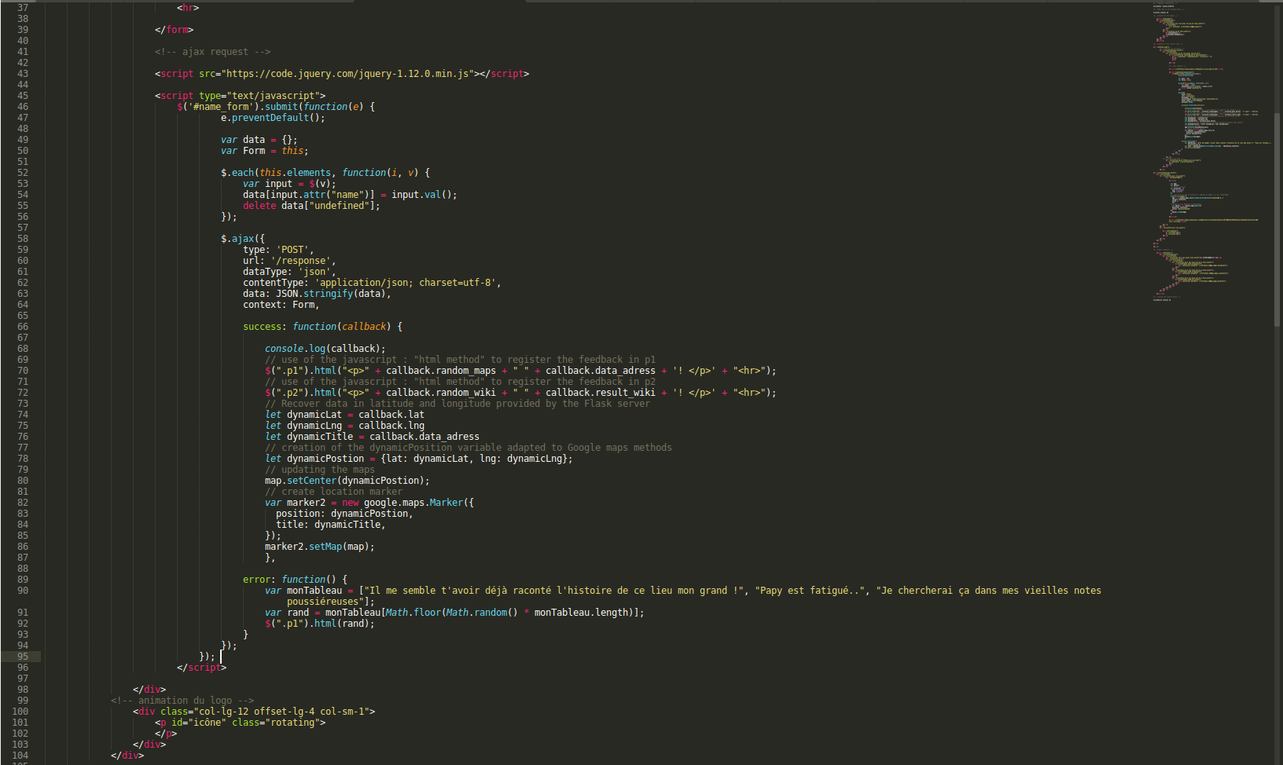
*Requête Ajax

Slide 6
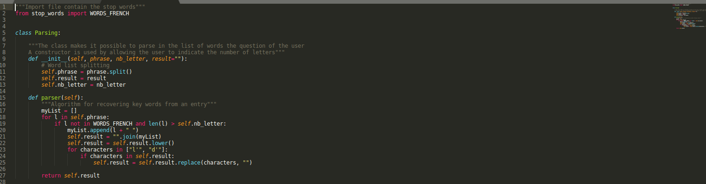
L’extraction de mots-clefs ou parsing

Slide 7
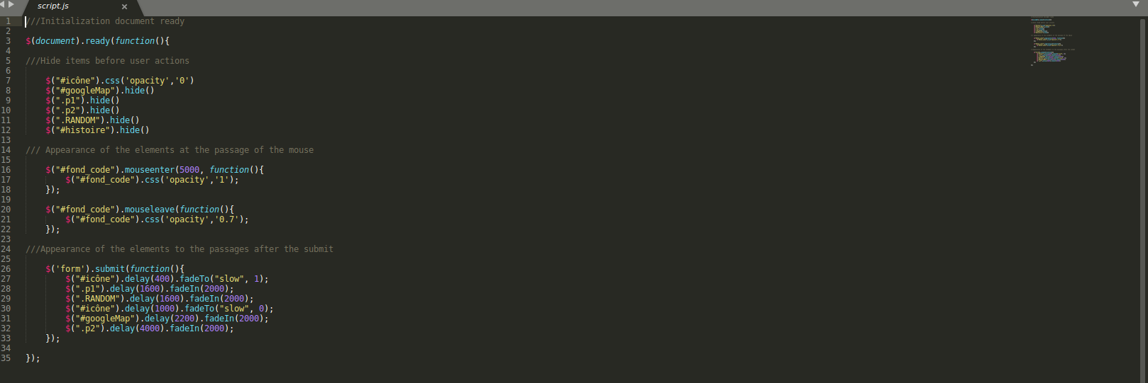
Animation JS

Slide 8
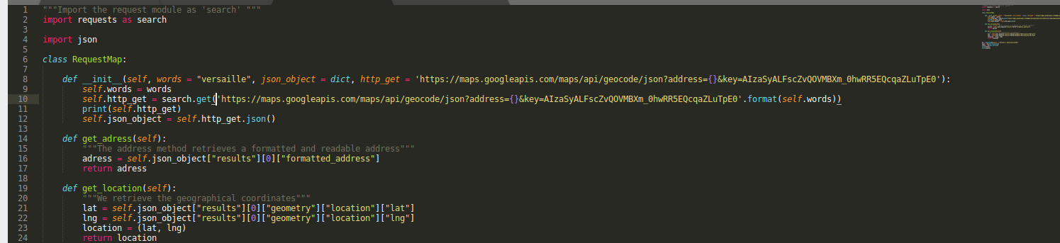
API Google maps

Slide 9
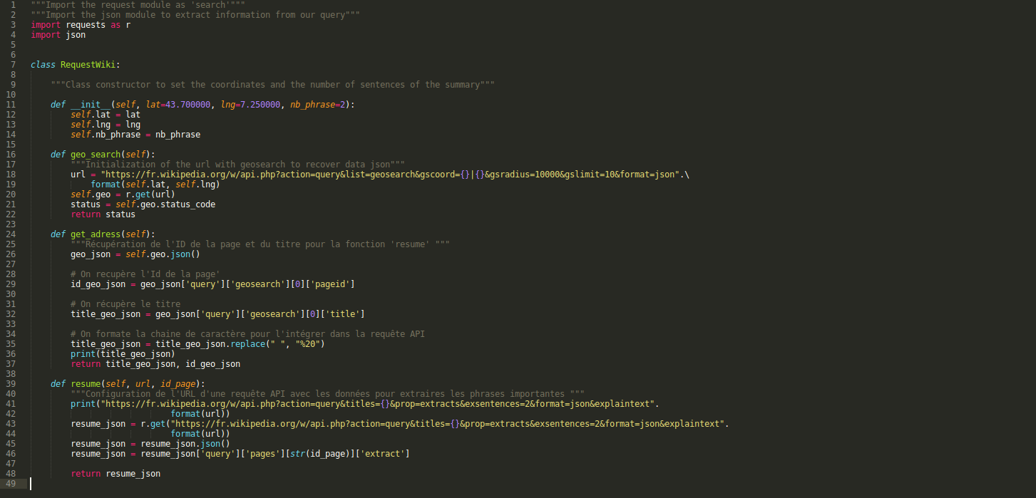
API Wikipedia

Slide 10
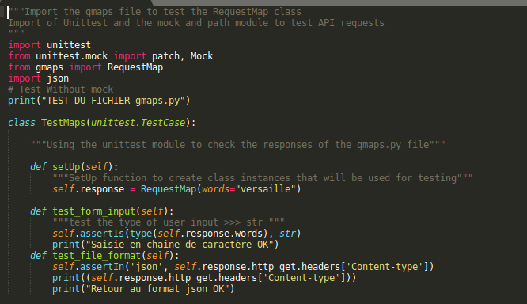
Tests unitaires : Sans mock (1/2)

Slide 11
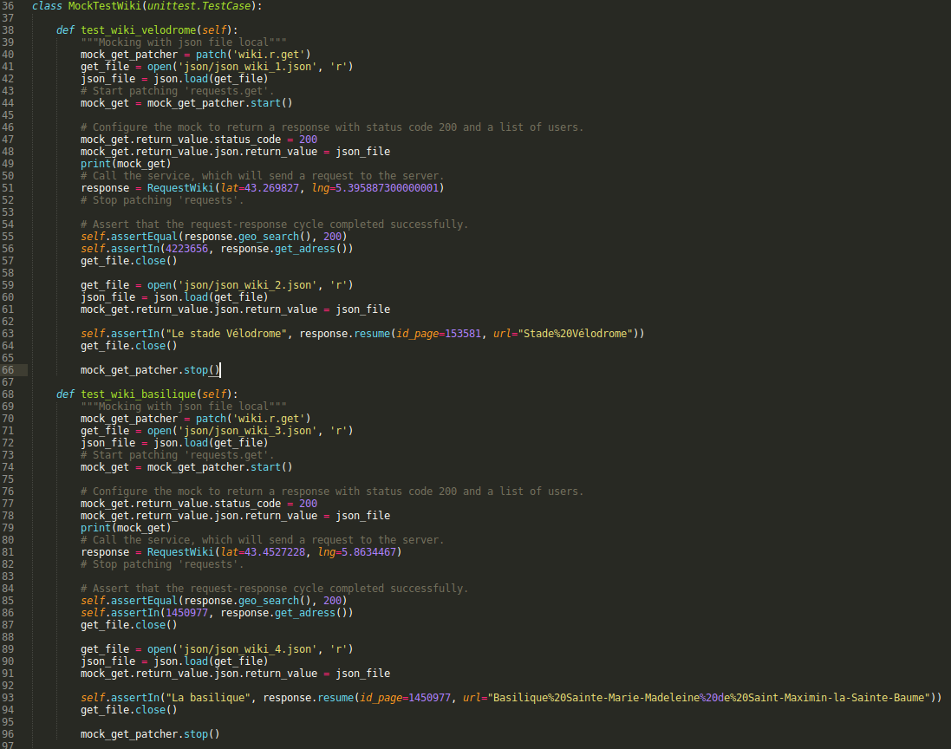
Tests unitaires : Mock (2/2)

